Slide 1
Cocktails

Slide 2
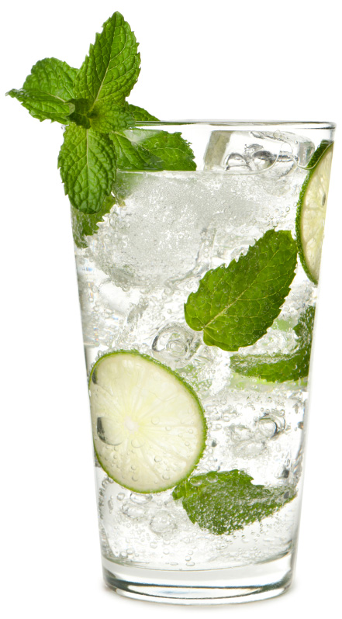
Mojito
Rum 4 cl
Sumo de Limão Natural ou sumo de ½ Lima 1 cl
Xarope Açúcar 1 cl
Água Gaseificada q.b.
Angostura Bitter 1 dash
Folhas de Hortelã 10
Preparar no copo longo. Colocar as folhas de hortelã, o açúcar e o sumo de limão natural. Com um pilão, esmagar os ingredientes. Colocar o Rum, gelo moído, água gaseificada e mexer suavemente. Decorar com um raminho de hortelã no próprio copo.

Slide 3
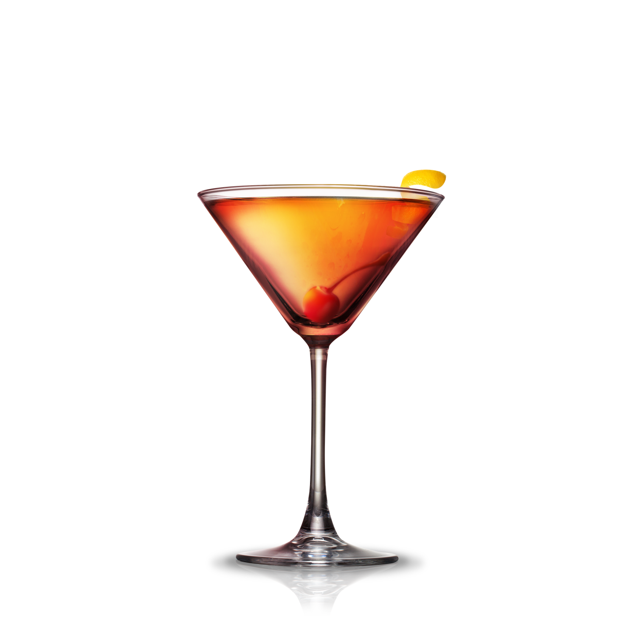
Manhattan
Whiskey Bourbon 4 cl
Vermute Tinto 2 cl
gotas de Angostura Bitters 5
Cereja de calda 1
Gelo q.b.
Coloque o whiskey, o vermute, o Bitters e o gelo num copo misturador. Mexa com uma vareta misturadora e coe para uma taça a cocktail. Decore o cocktail com a cereja espetada num palito.

Slide 4
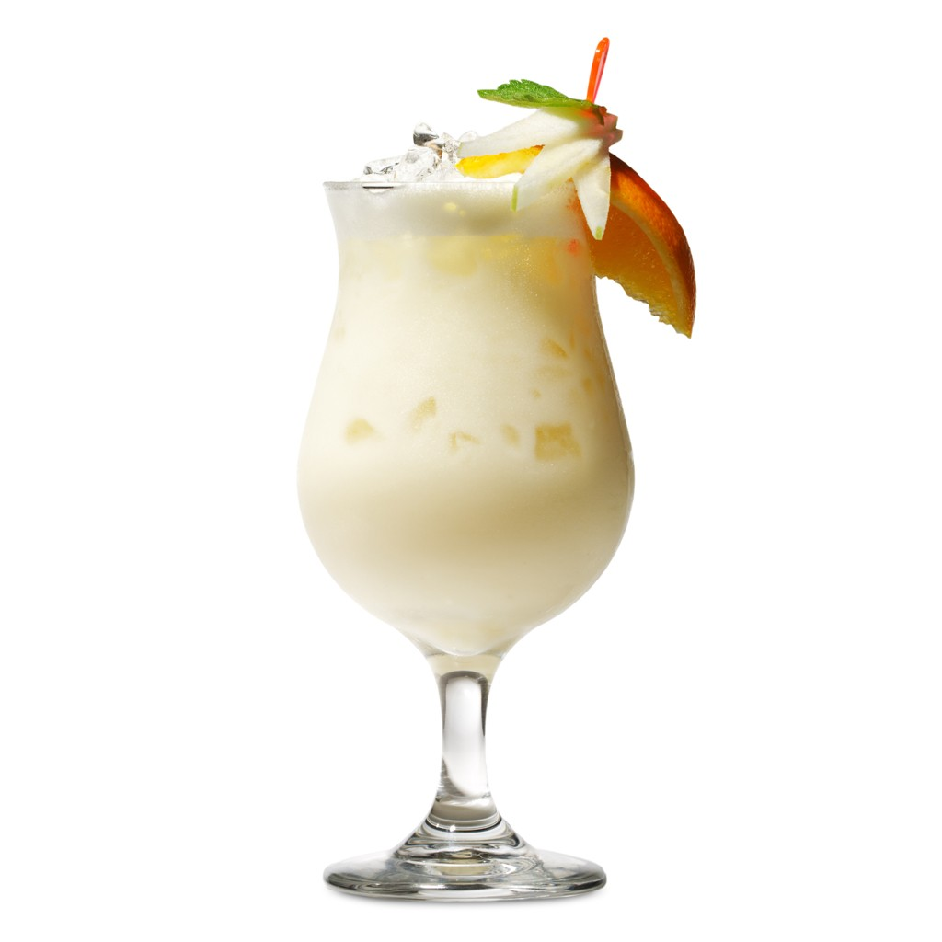
Pina Colada
Rum 3 cl
Leite de Coco 2 cl
Sumo de Ananás 7 cl
Gelo Picado q.b.
Coloque todos os ingredientes num liquidificador e misture durante um minuto. verta num copo. Decore com uma cereja e um triângulo de ananás. Sirva bem fresco

Slide 5
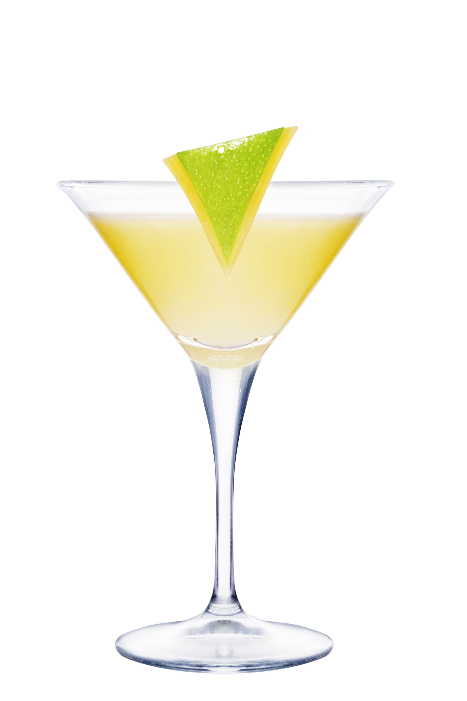
Daiquiri
Rum 4 cl
Sumo Limão Natural 1 cl
Xarope de Açúcar 1 cl
Colocar gelo até meio do shaker, juntar o sumo de limão natural, o xarope de açúcar e o Rum, agitar energeticamente, coar agora para uma taça a cocktail.

Slide 6
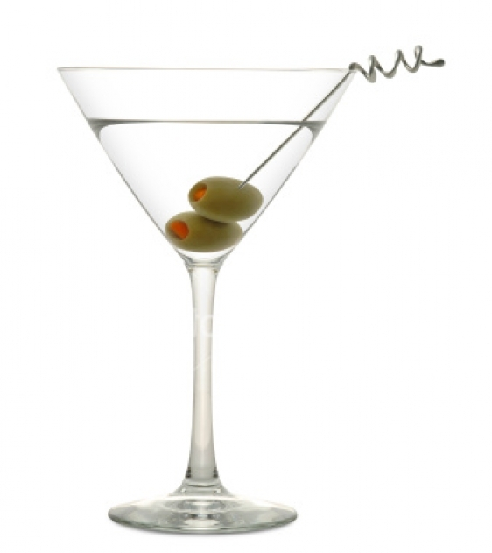
Dry Martini
Gin 5 cl
Vermute Seco 1 cl
Azeitona Verde 1
Cubos de Gelo q.b.
Coloque os cubos de gelo num shaker com o gin e o vermute seco. Verta para uma taça de cocktail, retendo o gelo. Decore com azeitona.

Slide 7
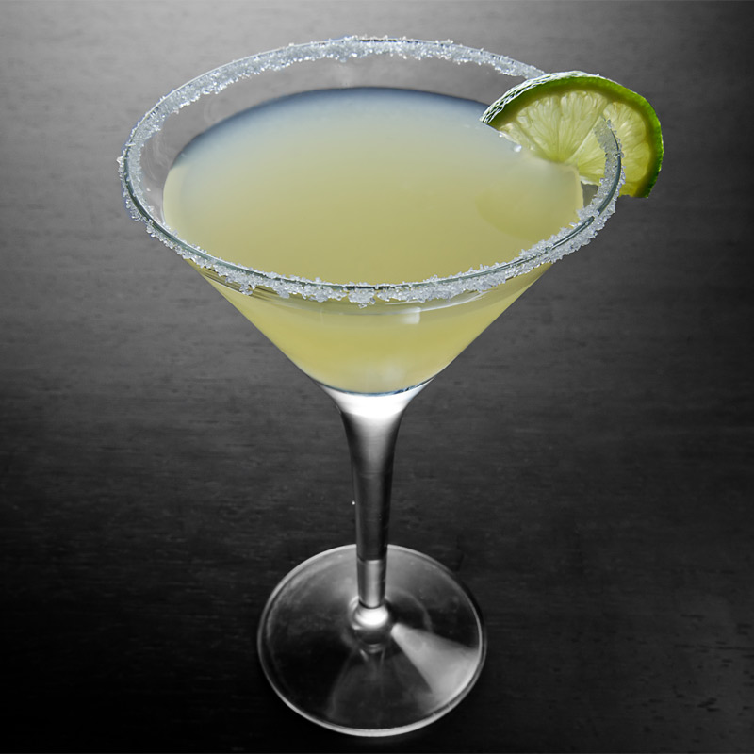
Margarita
4cl de tequila 2cl de Cointreau 2 colheres (sopa) de sumo de limão Cubos de gelo Sal
Molhe a boca do copo de cocktail com sumo de limão. Encoste no sal para formar uma borda. Junte num shaker a tequila, o Cointreau, o sumo de limão e cubos de gelo. Misture bem e coe sobre o copo.

Slide 8
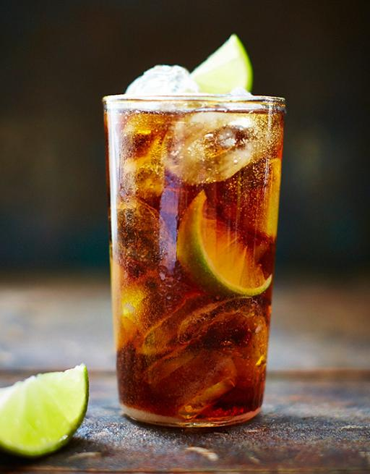
Cuba Libre
5 cl de rum 10 cl de bebida tipo cola gelo q.b. Decoração: 1 rodela de limão
Verter diretamente o rum e a cola num copo longo (highball) com gelo. Decorar com a rodela de limão.

Slide 9
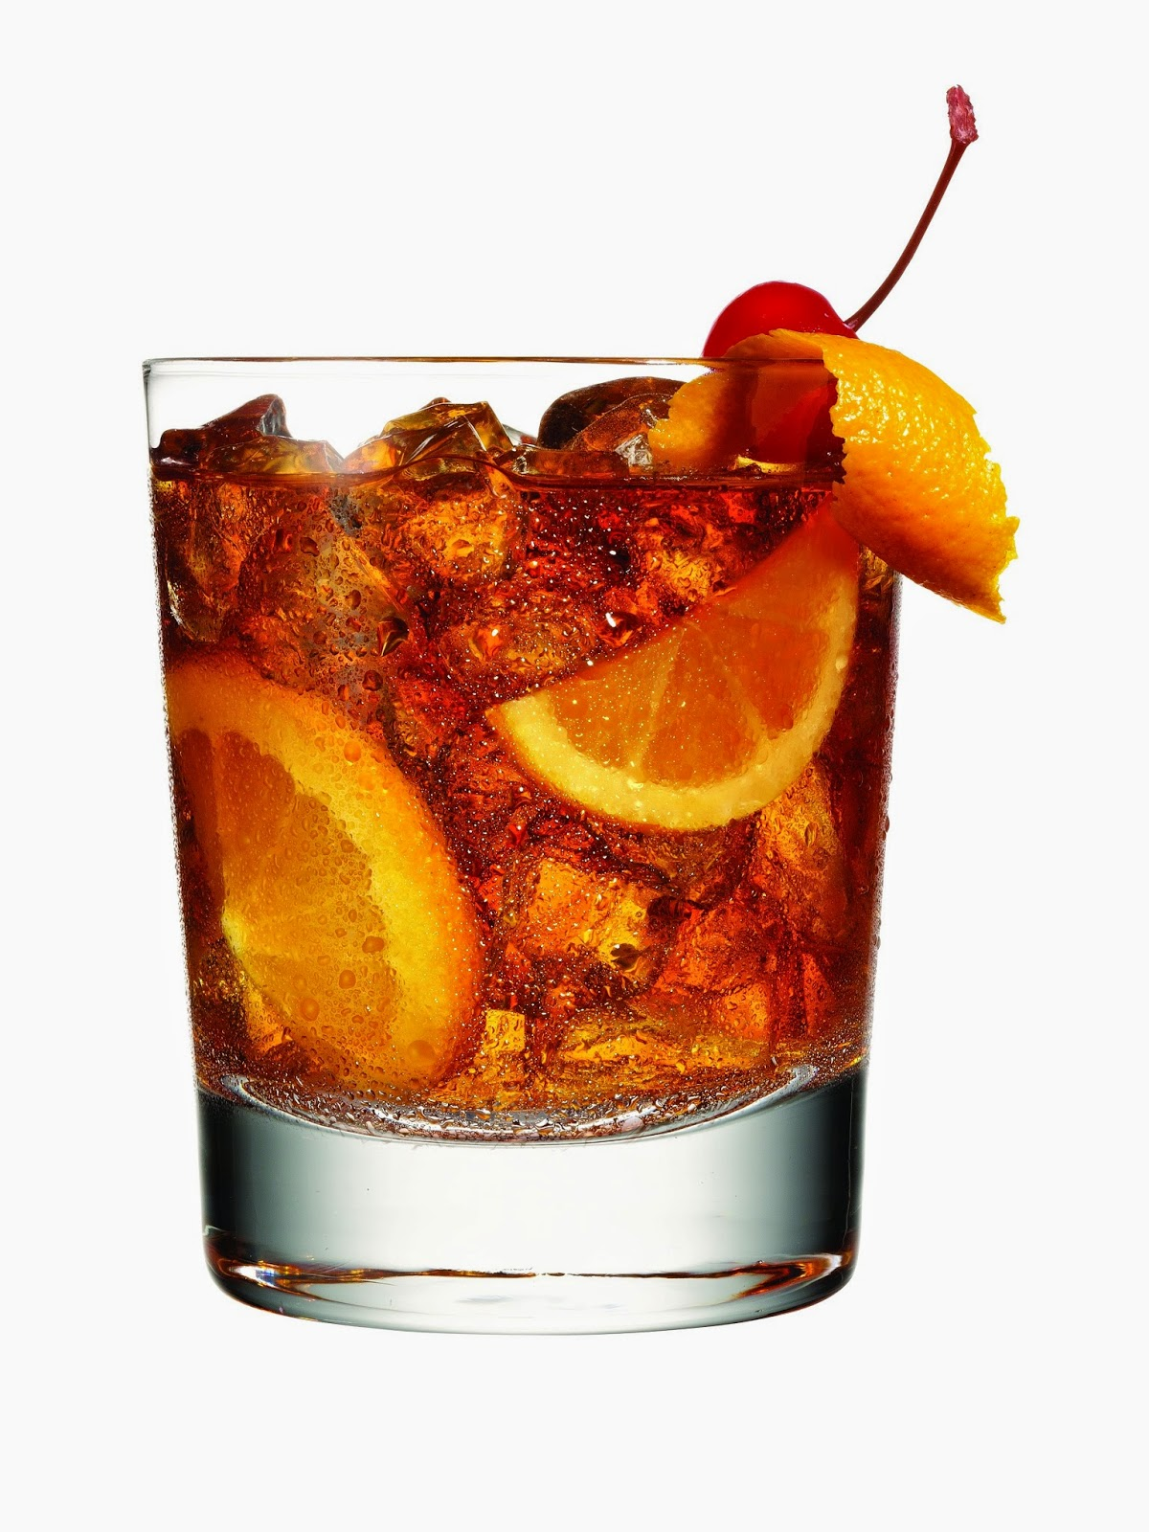
Old fashioned
1 cubo de Açúcar 5 gotas de Angostura Bitters 5 gotas de Água Gaseificada 5 cl de Whiskey Bourbon 5 cubos de Gelo
Coloque o açúcar num copo on-the-rocks, junte as gotas de Angostura Bitters e a água gaseificada. Adicione o whiskey e mexa. Junte os cubos de gelo e sirva.

Slide 10
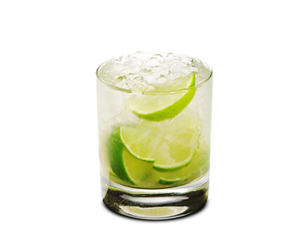
Caipiroska
5 cl Vodka
10 gr Açúcar granulado
1 Lima
Corte a lima em quartos, colocar a lima e o açúcar e com um pilão. Acrescente a Vodka, misturar e completar com gelo picado.

Slide 11
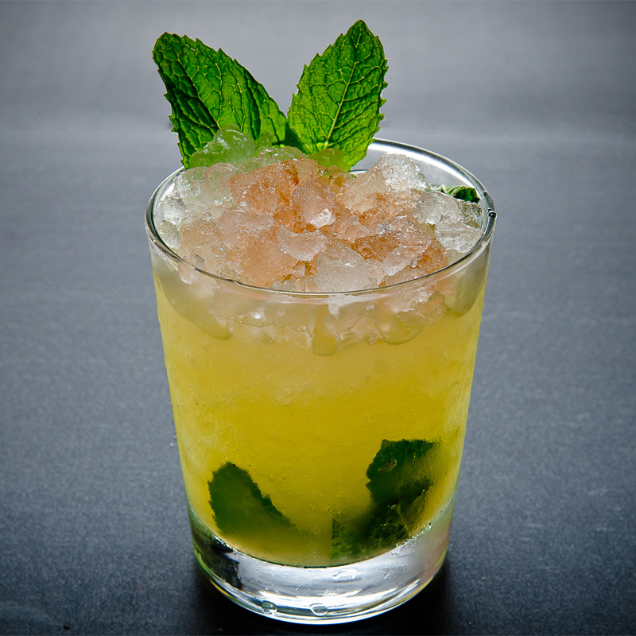
Mint Julep
4 cl de Bourbon Whisky 10 Folhas de Hortelã 10 gr de Açúcar Granulado 1 cl de Água
Preparar em copo longo. Colocar 10 folhas de hortelã e esmaga-las com 10 g de açúcar granulado, 1 cl de água e 4 cl de Whisky. Preencher com gelo picado e decorar com 1 ramo de hortelã.

